Slide 1
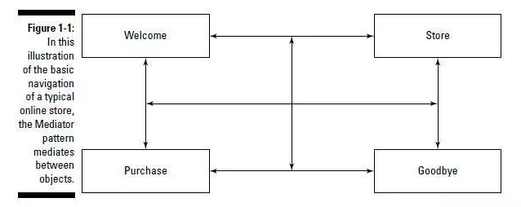
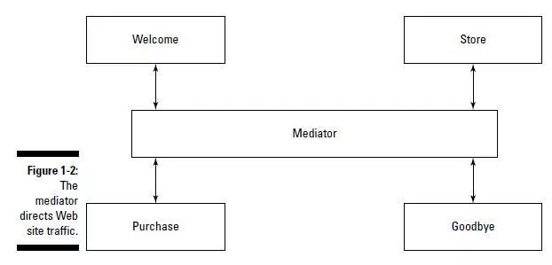
MEDIATOR
1. Định nghĩa:
Mediator Pattern là một Pattern thuộc nhóm hành vi (Behavioral Pattern).
Mediator tạo ra một đối tượng trung gian giúp giảm sự phức tạp trong việc giao tiếp giữa các lớp và các đối tượng trong hệ thống

Slide 2
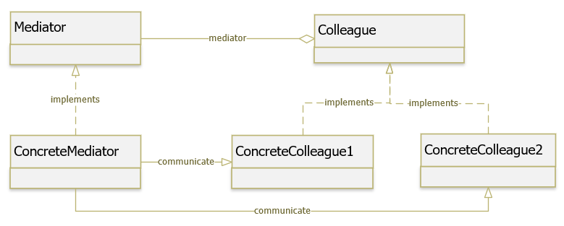
MEDIATOR
2. Cài đặt:
Colleague: abstract class, giữ tham chiếu đến Mediator object.
ConcreteColleague: cài đặt các phương thức của Colleague, giao tiếp với Colleague khác thông qua Mediator khi cần
Mediator: là một interface, định nghĩa các phương thức để giao tiếp với các Colleague khác.
ConcreteMediator: cài đặt các phương thức của Mediator, biết và quản lý các Colleague object.

Slide 3
MEDIATOR
3. Lợi ích:
Đảm bảo nguyên tắc Single responsibility princible (SRP): tách riêng phần giao tiếp giữa các thành phần ra nơi khác .
Đảm bảo nguyên tắc Open/Closed: chúng ta có thể implement thêm một Mediator mới mà không ảnh hưởng đến các component hiện có.
Giảm khớp nối giữa các component.
Tái sử dụng các component dễ dàng hơn.
Đơn giản hóa cách giao tiếp giữa các đối tượng. Thay thế mối quan hệ nhiều nhiều (many-to-many) giữa các component bằng mối quan hệ one-to-many giữa một mediator tới các component.
Quản lý tập trung, giúp làm rõ các component tương tác trong hệ thộng như thế nào.

Slide 4
MEDIATOR
4. Khi nào cần sử dụng:
Khi tập hợp các đối tượng giao tiếp theo những cách thức được xác định rõ ràng nhưng cách thức đó quá phức tạp. Sự phụ thuộc lẫn nhau giữa các đối tượng tạo ra kết quả là cách tổ chức không có cấu trúc và khó hiểu
Khi cần tái sử dụng một đối tượng nhưng rất khó khăn vì nó tham chiếu và giao tiếp với nhiều đối tượng khác.
Điều chỉnh hành vi giữa các lớp một cách dễ dàng, không cần chỉnh sửa ở nhiều lớp.
Thường được sử dụng trong các hệ thống truyền thông điệp (message-based system), như hệ thống chat.
Khi giao tiếp giữa các object trong hệ thống quá phức tạp.

Slide 5
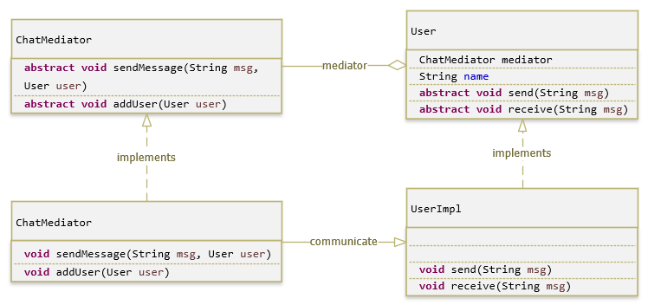
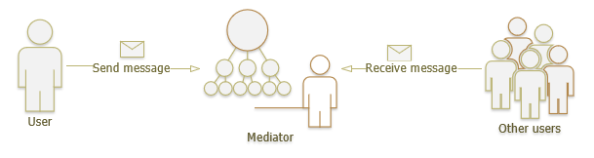
MEDIATOR
5. Ví dụ: ứng dụng chat
Hệ thông chat: một user có thể send và receive tin nhắn từ group.
Khi một user muốn send messeage thì cần phải kiểm tra tất cả những người đang online để gửi.
Khi sử dụng mediator, user không cần kiểm tra, chỉ việc gửi đến Mediator group.

Slide 6
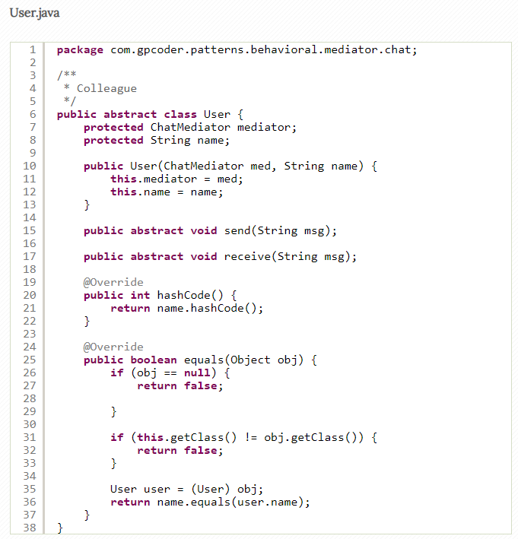
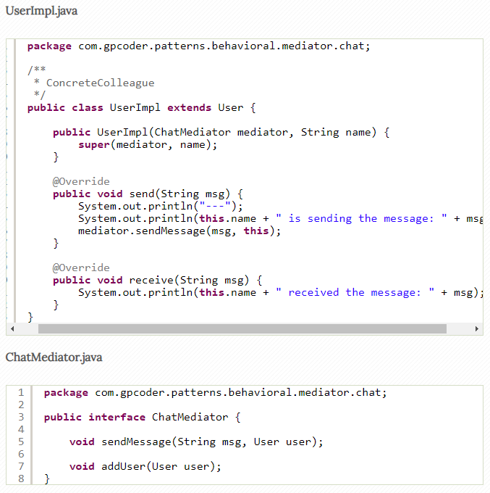
MEDIATOR

Slide 7
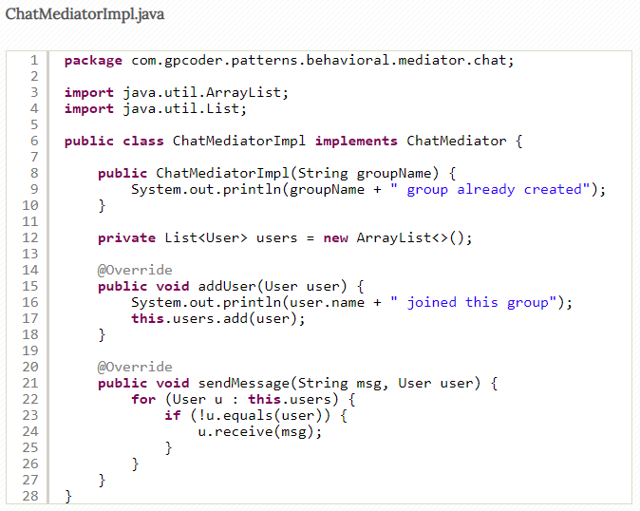
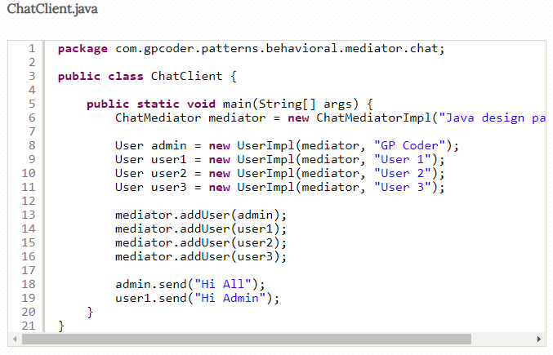
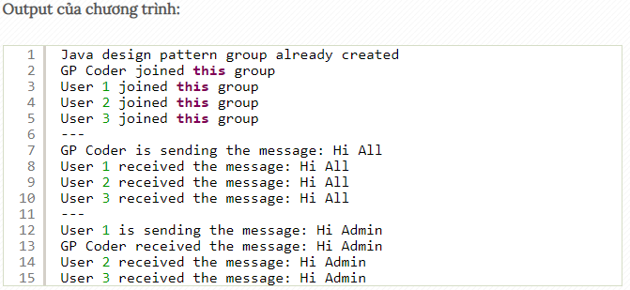
MEDIATOR

Slide 8
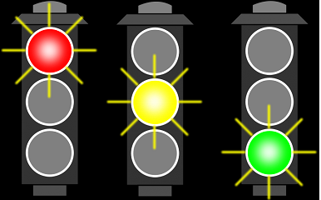
MEDIATOR
Ví dụ: ứng dụng điều khiển đèn giao thông
Đèn giao thông có 3 màu: đỏ, vàng, xanh. Khi một đèn được mở thì những đèn còn lại sẽ tắt.
Light: lớp chứa thông tin đèn giao thông, trạng thái (ON/OFF), giữ bộ thông tin bộ điều khiển tín hiệu đèn (Mediator).
LightMediator : bộ điều khiển đèn giao thông, nhận thông báo khi một tín hiệu đèn được mở, thực hiện tắt những đèn còn lại.
Client: khởi tạo Mediator, đăng ký các Light với Mediator. Thực hiện bật các đèn theo khoảng thời gian 3 giây.

Slide 9
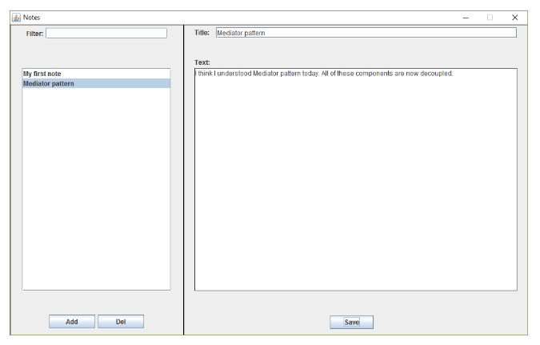
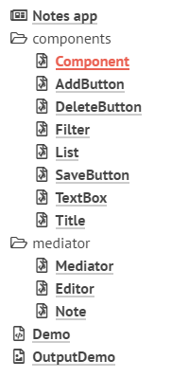
MEDIATOR
Ví dụ: ứng dụng Ghi chú
Tổ chức ứng dụng có nhiều thành phần GUI giao tiếp với nhau, không phụ thuộc vào nhau thông qua Mediator

Slide 10


